Slide 1
Опыт внедрения тепловых насосов в Республике Беларусь
Станкевич Максим Владимирович
Говорин Александр Владимирович
Специалисты по геотермальным и воздушным тепловым насосам компании «Алфа-Вим»

Slide 2
Объекты:
Ивенец Производство S-Tank 75 кВт
Белоручи АП здание 120 кВт
Белорусь Нефть нефтебаза 240 кВт
Горки Водоканал 320 кВт
Гродно бизнес центр 300 кВт
Несвиж ЦРБ 375 кВт
Новополоцк Интерсервис 300 кВт
Гостиница «Изубрица» 120 кВт
Туристический комплекс «Красный бор» 1120 кВ

Slide 3
Обьекты
10. Асобино очистные 160 кВт
11. Столбцы 100 кВт

Slide 4
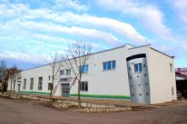
Производство компании S-Tank
ГТН скважины

Slide 5
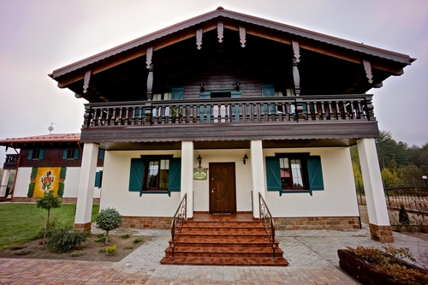
Гостиница «Изубрица»
ГТН 120 кВт отопление и ГВС
2015 год

Slide 6
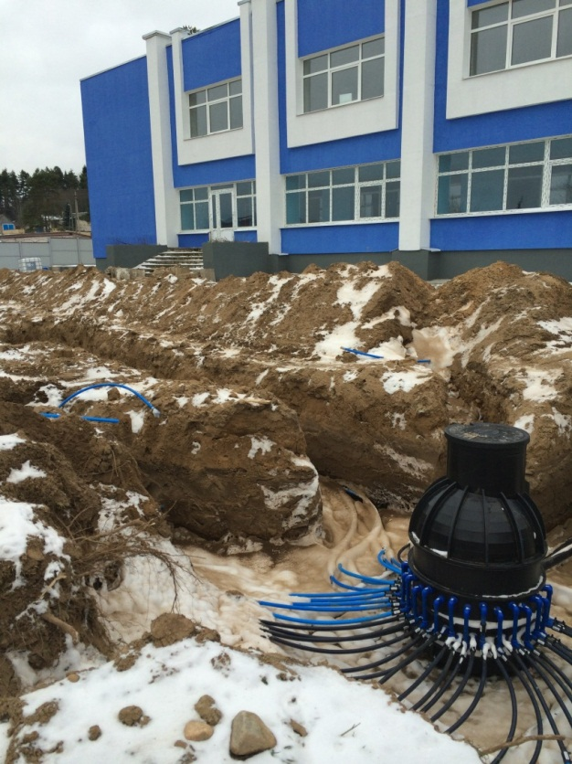
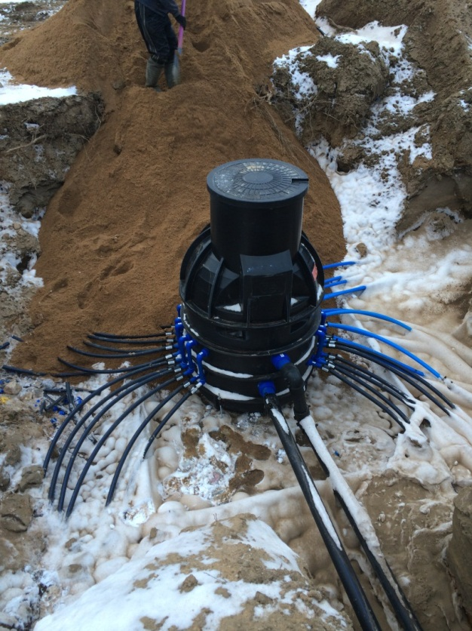
Белоручи АП здание 120 кВт

Slide 7
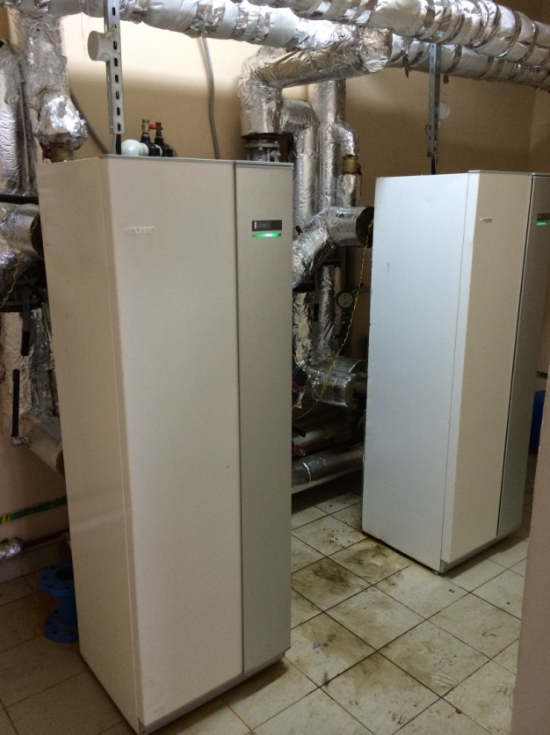
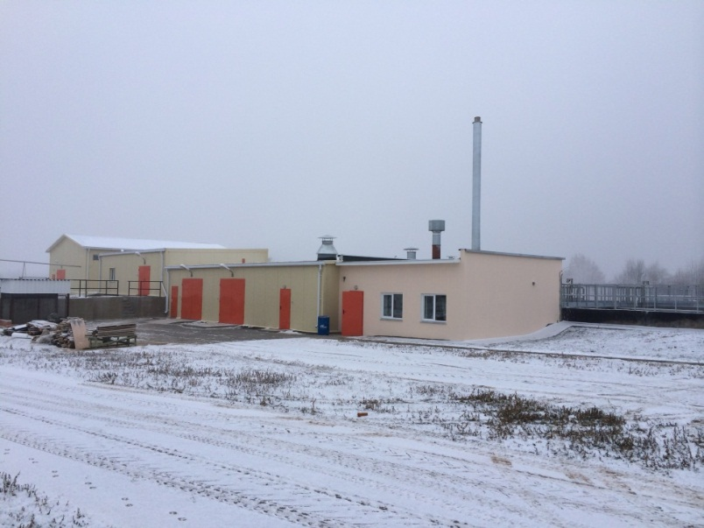
Асобино очистные 160 кВт

Slide 8
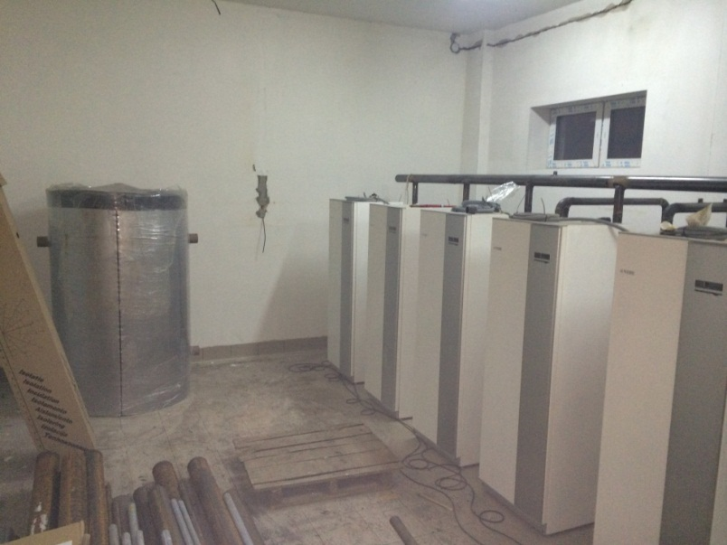
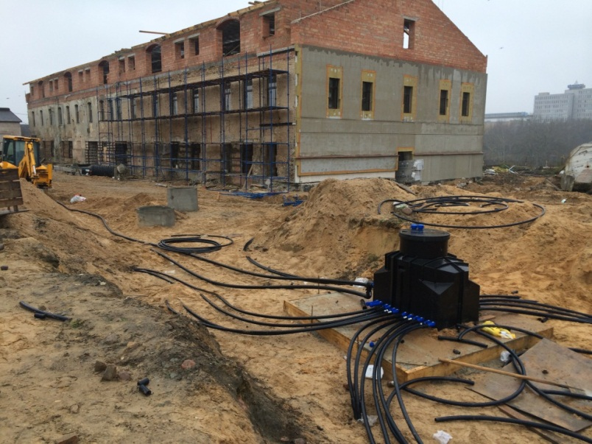
Гродно Бизнес центр 300 кВт

Slide 9
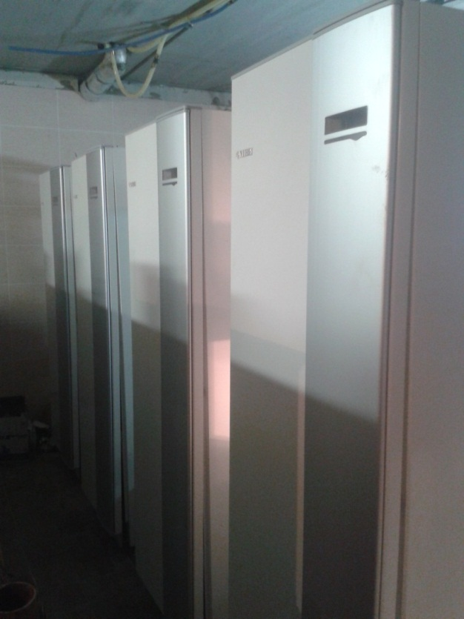
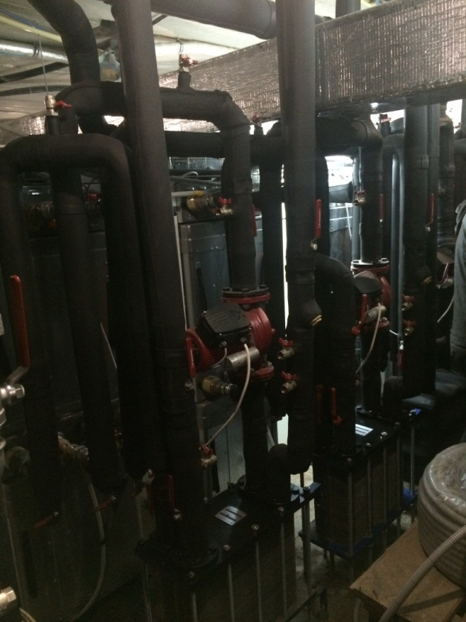
Красный бор 1140 кВт

Slide 10
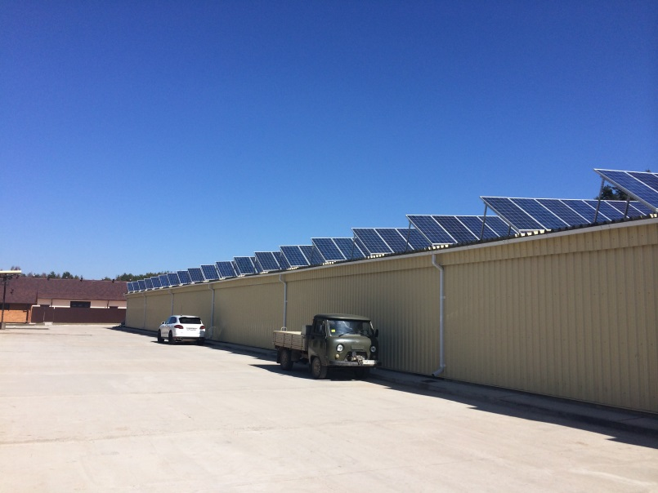
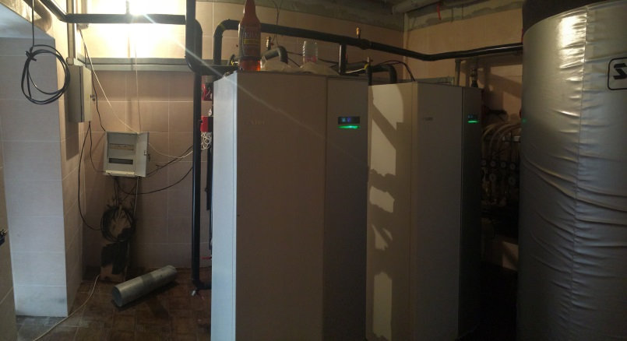

Slide 11
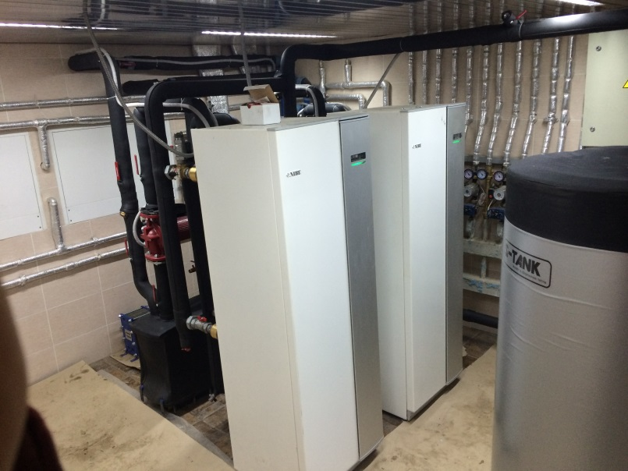
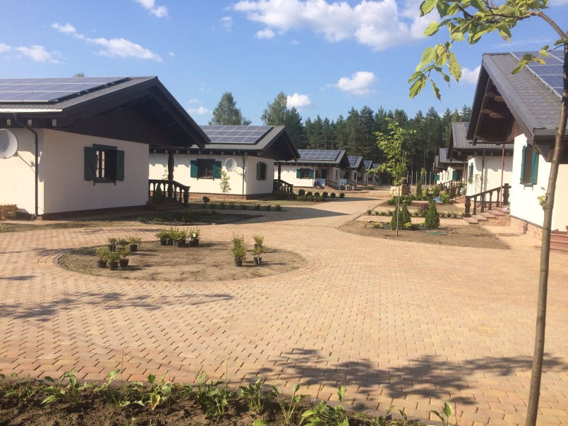

Slide 12
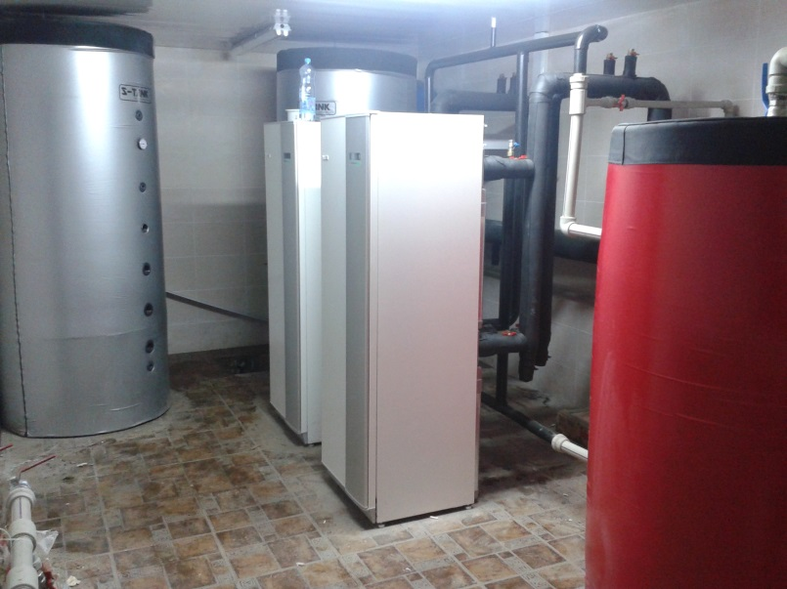
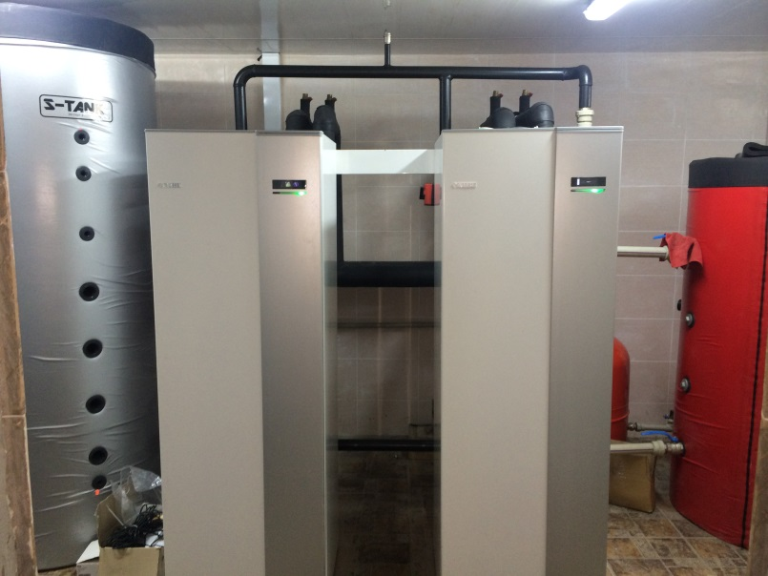

Slide 13
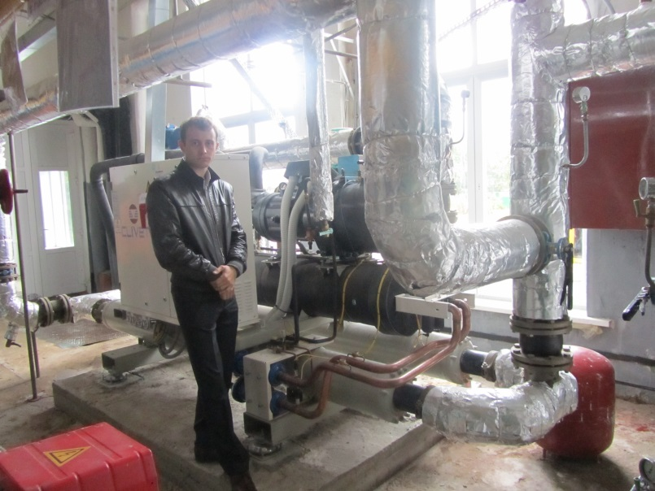
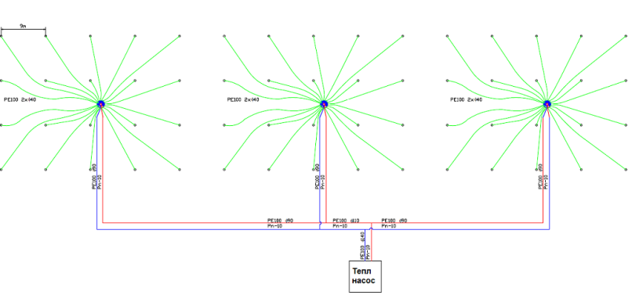
ЦРБ Несвиж 375 кВт

Slide 14
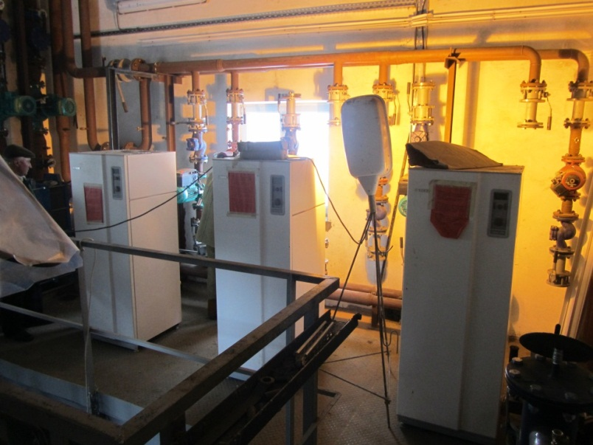
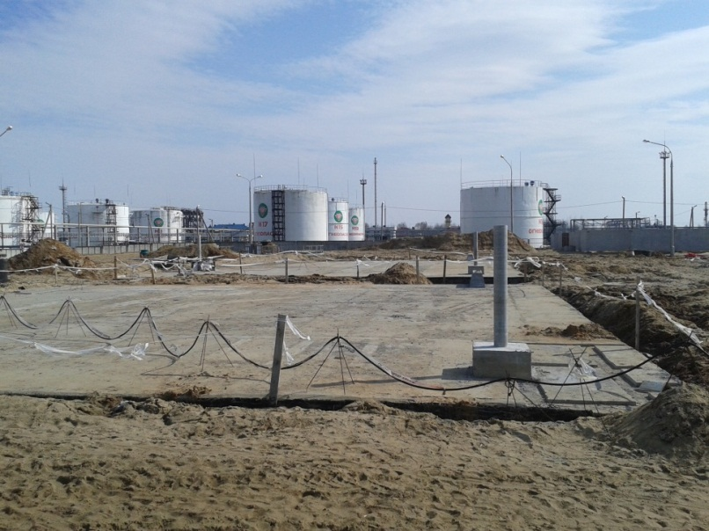
Белорусь Нефть каскад 240 квт

Slide 15
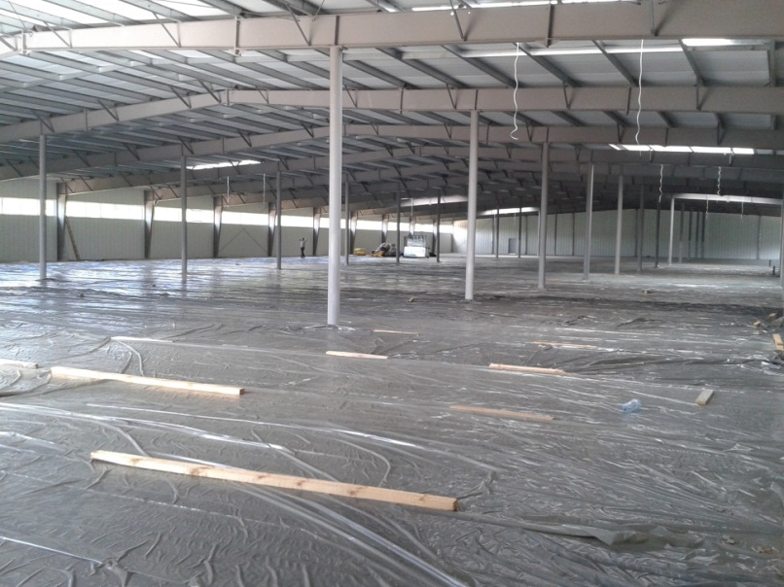
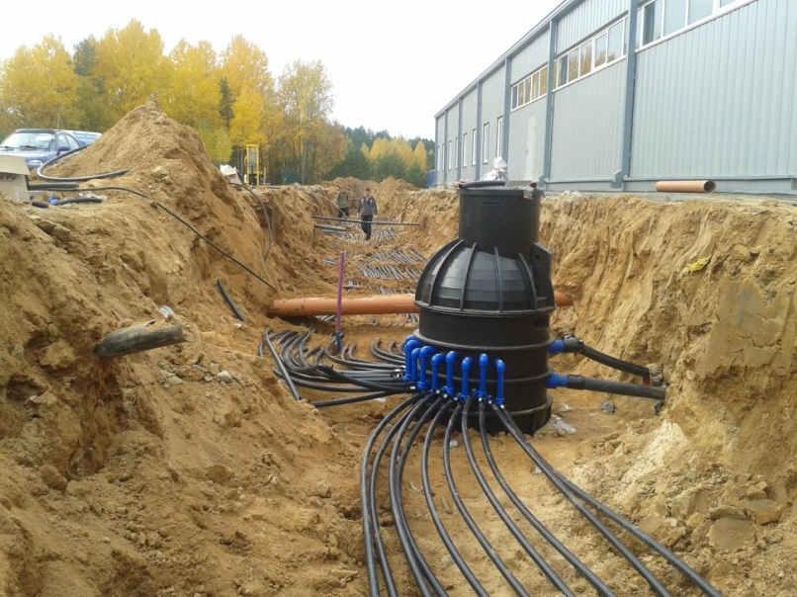
Складской комплекс ТН 100 кВт

Slide 16
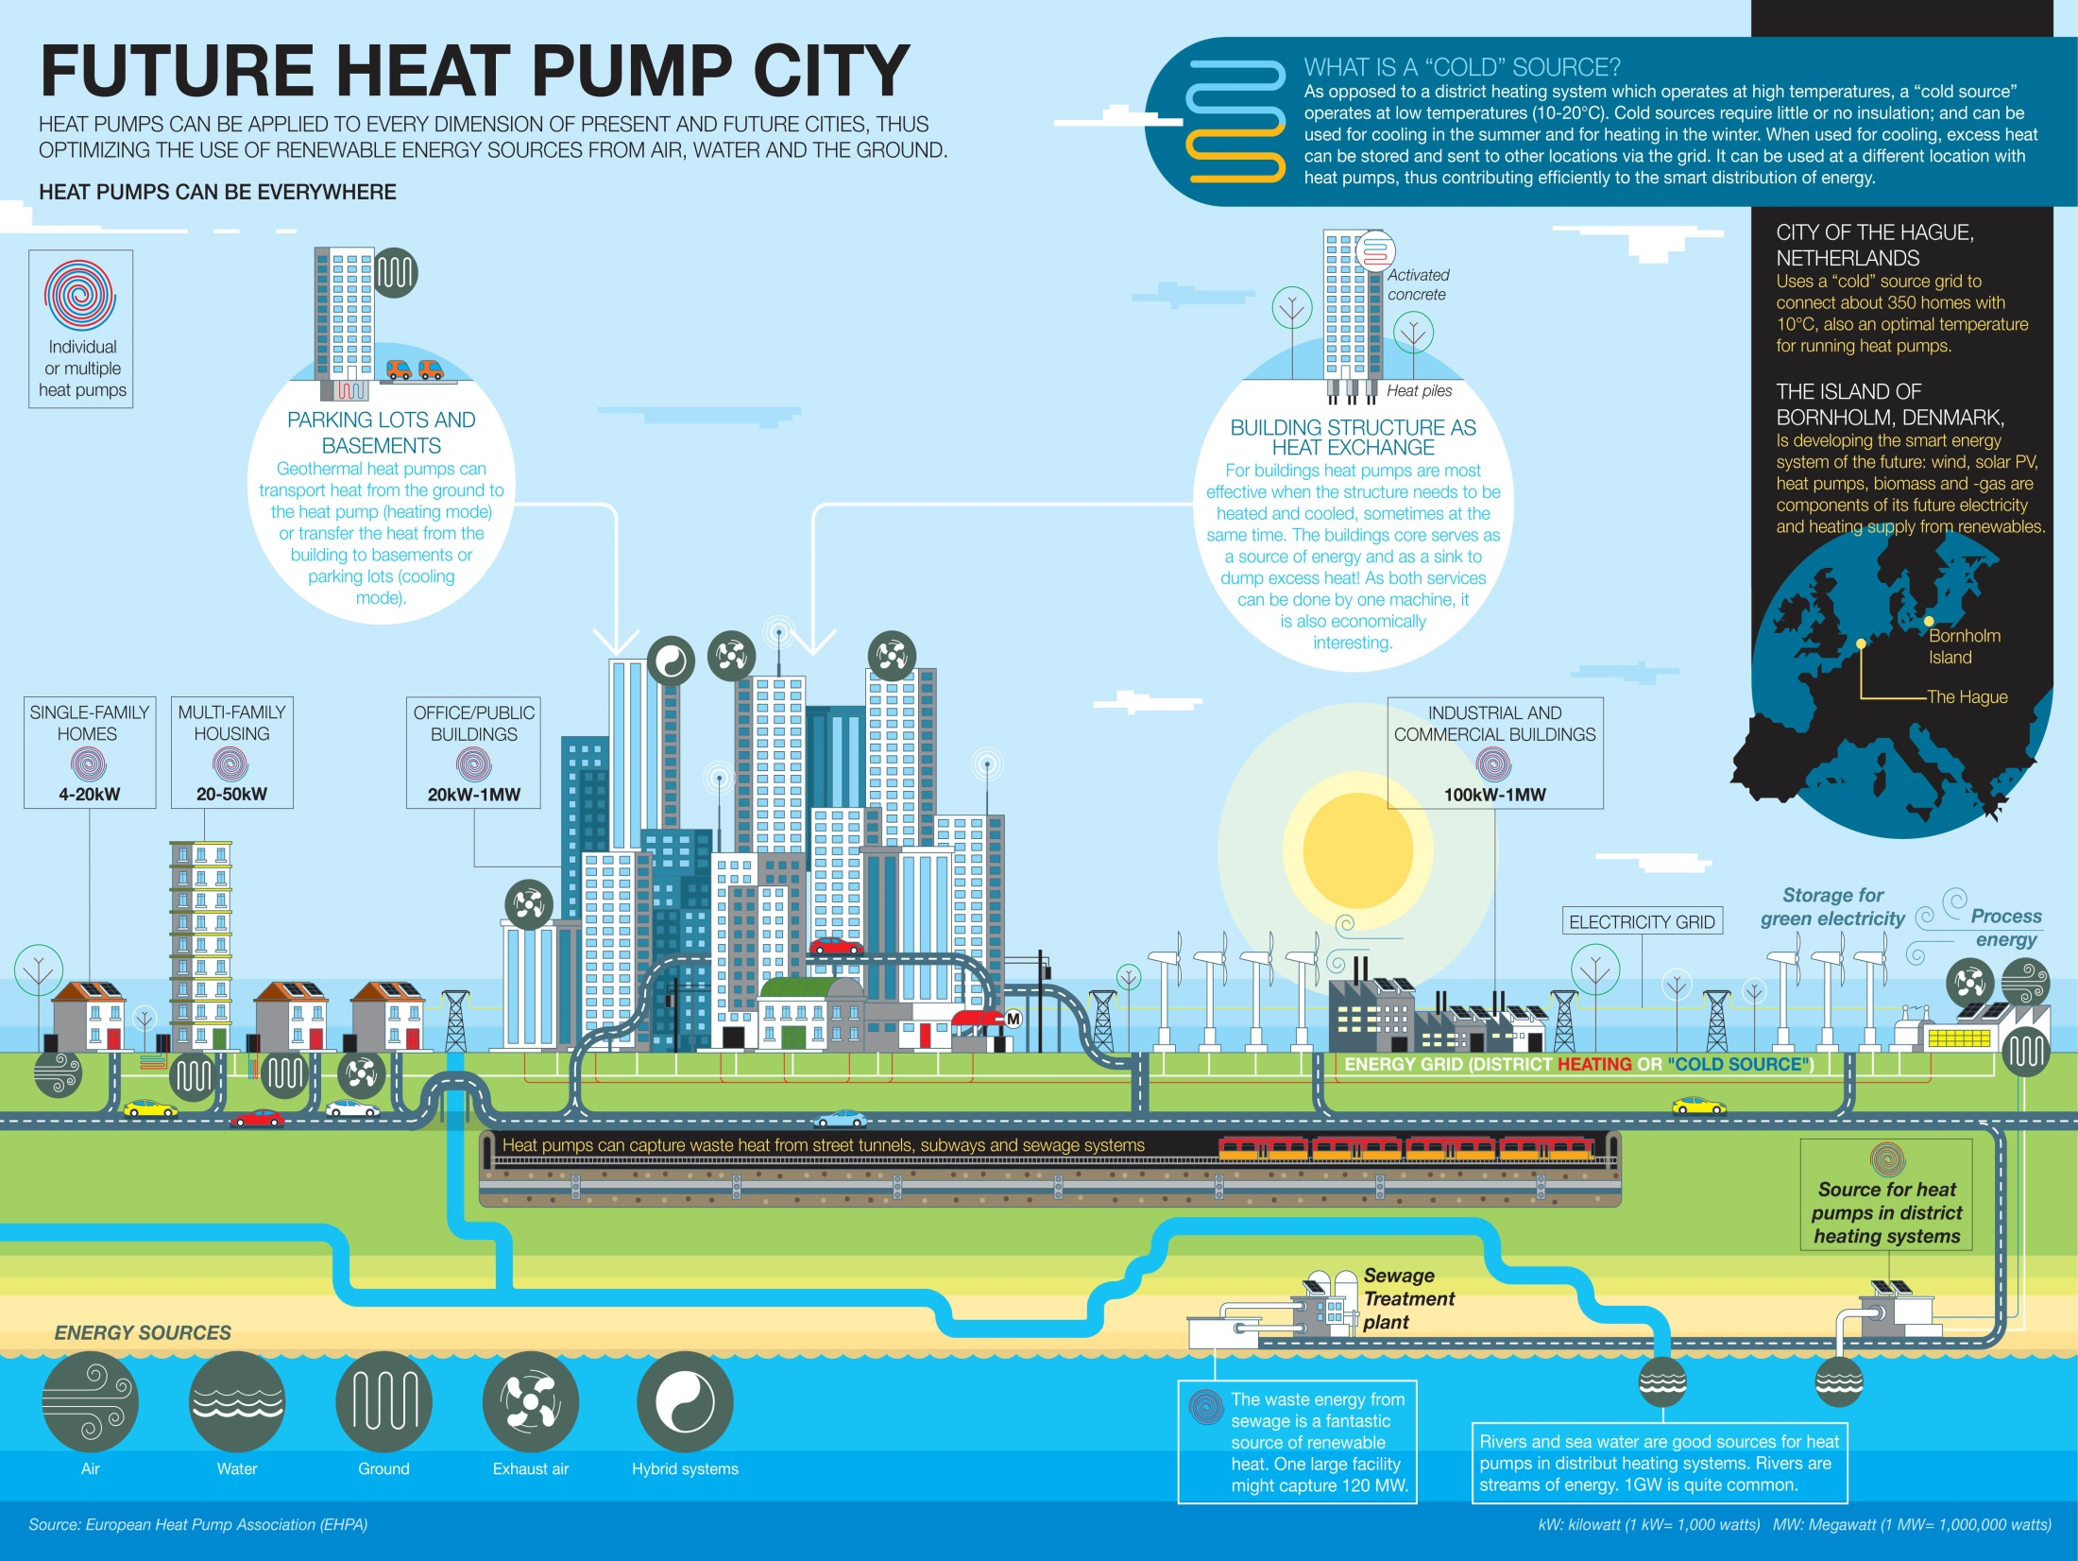

Slide 17
Контактная информация
Максим Владимирович Станкевич
375-29-613-14-14
alfa-vim@bitrix24.ru
Говорин Александр Владимирович
+375-33-632-14-11
alfa-vim.govorin@bitrix24.ru
www.s-tank.ru

Slide 18
Спасибо за внимание!

